Slide 1

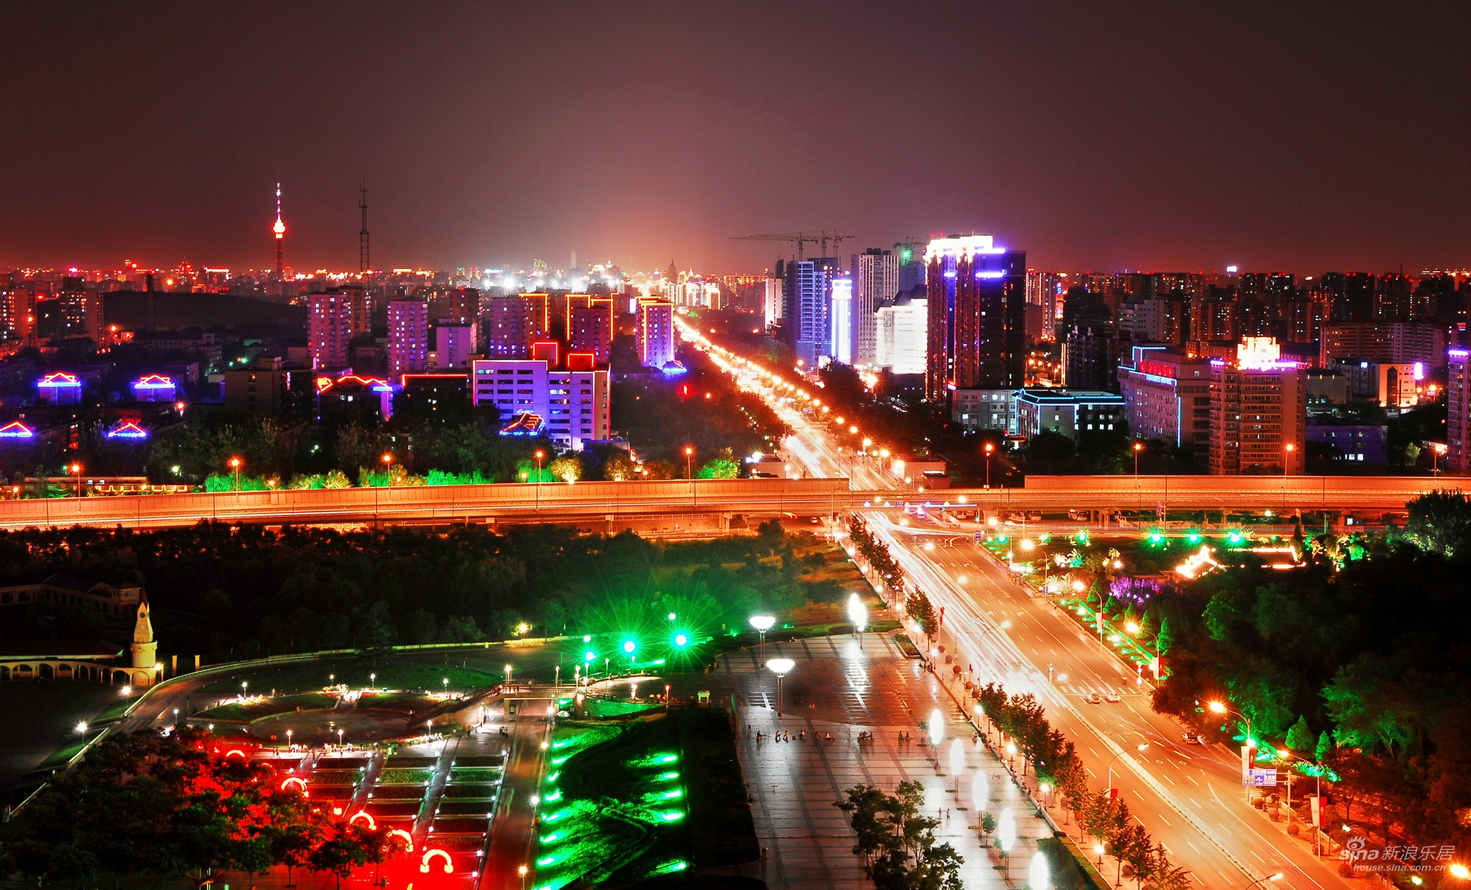
义务教育课程标准实验教科书人教版小学语文二年级下册
北京亮起来了
山东省淄博市桓台县第二小学 耿慧

Slide 2
我会认
幕 临 烁 辉 煌 夺 幢 雄 犹
廓 府 绚 焕 扮 宫

Slide 3
我会认
夜幕 降临 闪烁
辉煌 一幢幢 雄伟
犹如 轮廓 王府
绚丽 装扮 故宫

Slide 4
我会读
夜幕降临 华灯高照 金碧辉煌
光彩夺目 道道彩虹 雄伟轮廓
焕然一新 绚丽多彩 五光十色
灯的海洋 光的世界 川流不息
从天而降

Slide 5
我会说
金碧辉煌的 商业街
光彩夺目的 霓虹灯
焕然一新的 广告
绚丽多彩的 故宫
五光十色的 汽车
川流不息的 橱窗

Slide 7
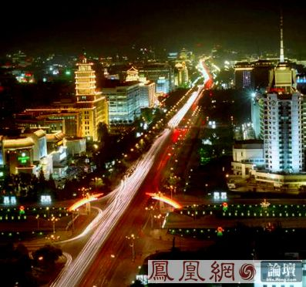

Slide 8
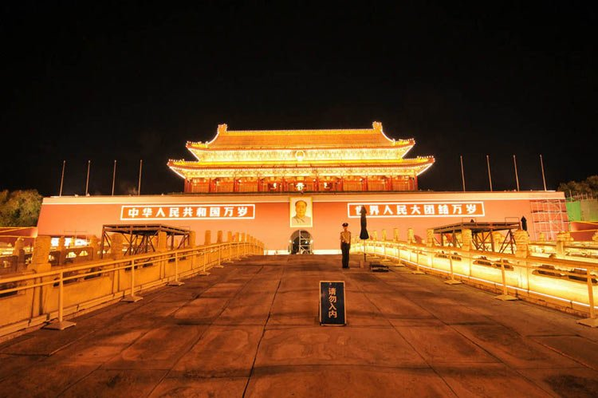

Slide 9
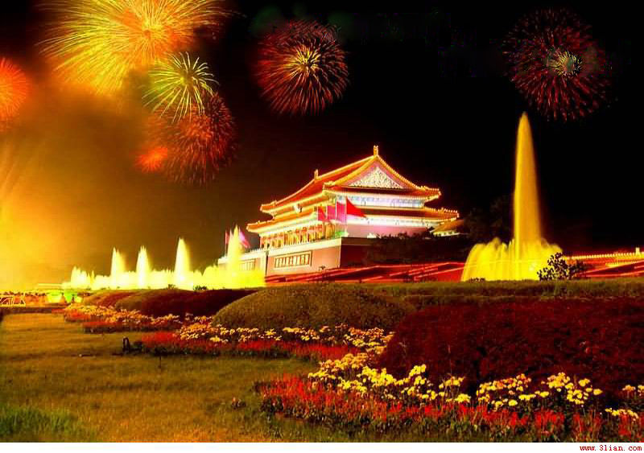

Slide 10
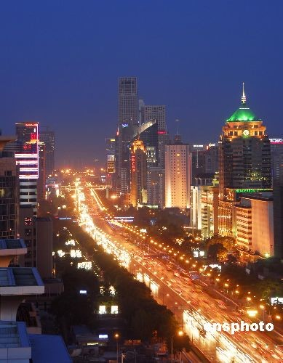

Slide 11
立交桥夜景
环形路上，一座座立交桥犹如道道彩虹。街道上，照明灯、草坪灯、喷泉灯、礼花灯，装点着美丽的北京。

Slide 12
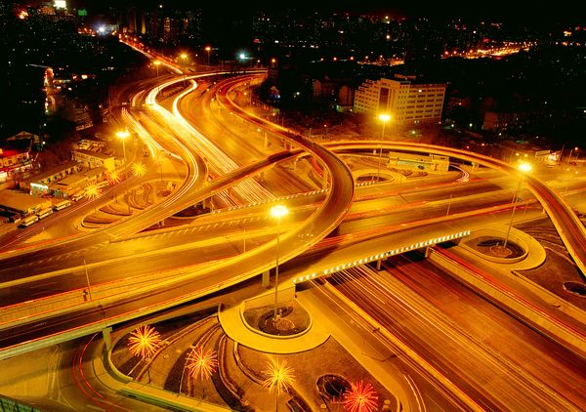

Slide 13
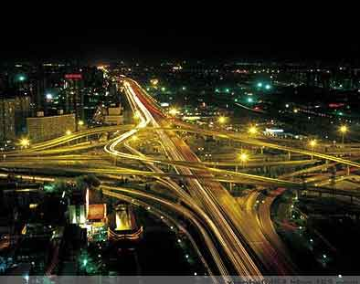

Slide 14
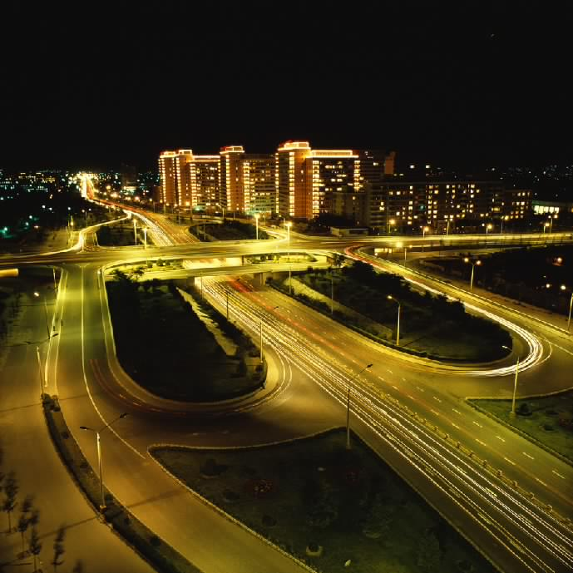

Slide 15
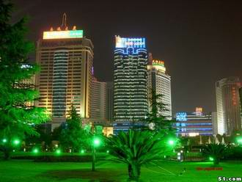
草坪灯

Slide 16
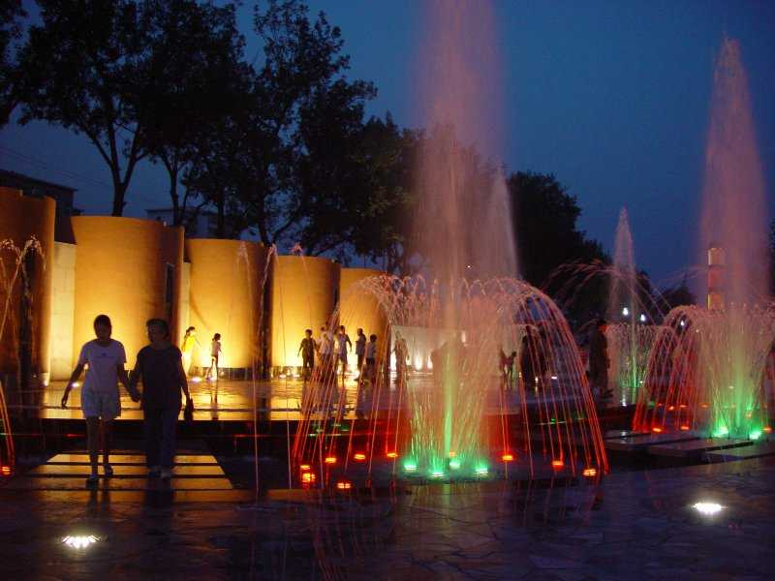
喷泉灯

Slide 17
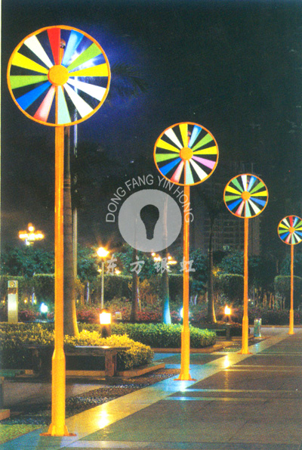
礼花灯

Slide 18
焕然一新的王府井、西单商业街上，明亮的橱窗，绚丽多彩的广告，五光十色的霓虹灯，把繁华的大街装扮成了比白天更美丽的“不夜城”。

Slide 19
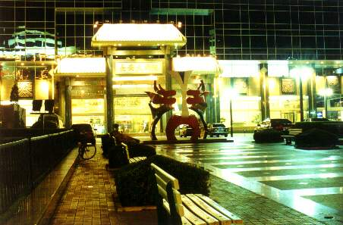
明亮的橱窗

Slide 20
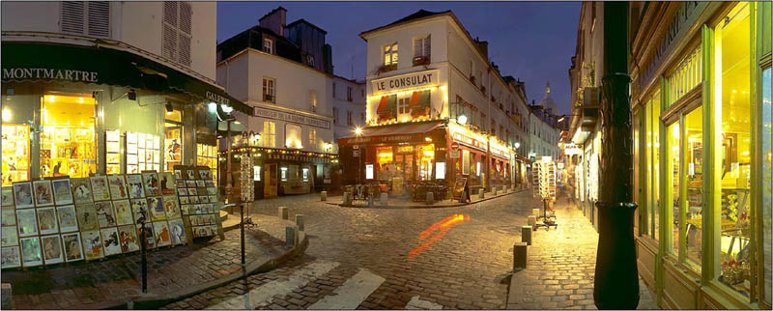
明亮的橱窗

Slide 21
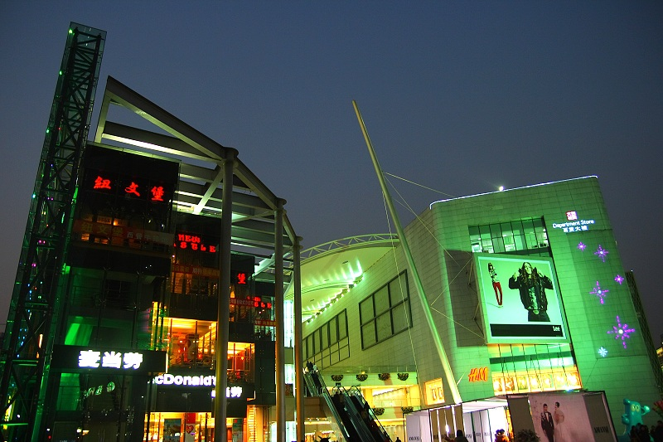
绚丽多彩的广告

Slide 22
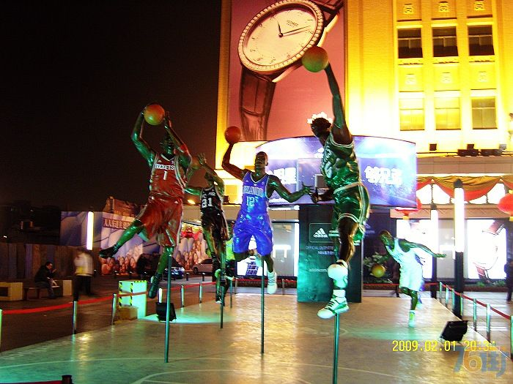
绚丽多彩的广告

Slide 23
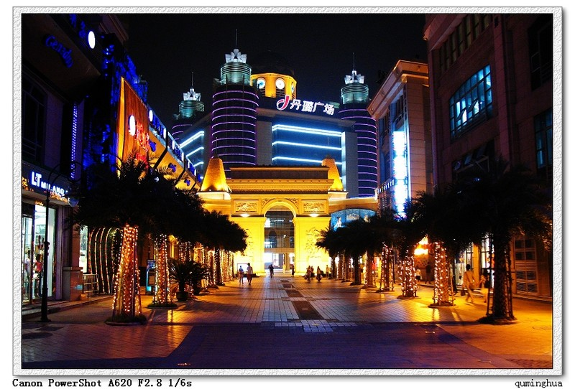
五光十色的霓虹灯

Slide 24
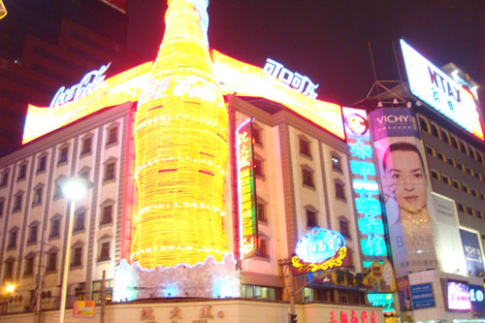
繁华的街道

Slide 25
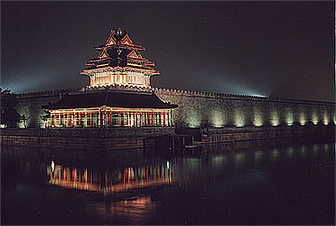
古老的故宫变得年轻了。一束束灯光照着她，长长的城墙和美丽的角楼倒映在河面上，银光闪闪，十分动人。

Slide 26
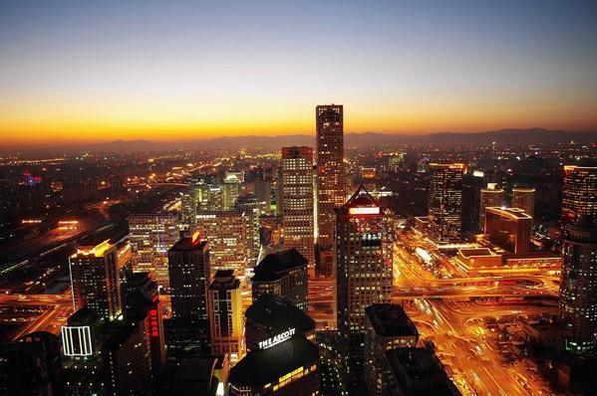
夜晚的北京，多么明亮，多么辉煌！

